Slide 1
UAS
Business Intelligence and Analytics
Barnabas Simorangkir
2602566683
Information Systems Management
BINUS University| 2024
Information Systems Management
BINUS University| 2024

Slide 2
Pertanyaan
1. Cari dataset publik, lalu lakukan pengolahan data menggunakan metode CRISP-DM hingga evaluasi. Jelaskan sumber, jumlah tabel, baris, kolom, isi, serta kelas (jika klasifikasi). Sertakan kode Python untuk eksplorasi hingga evaluasi model.
LIST KOLOM
Age | JobSatisfaction | YearsWithCurrManager
Attrition | MaritalStatus
BusinessTravel | MonthlyIncome
DailyRate | MonthlyRate
Department | NumCompaniesWorked
DistanceFromHome | Over18
Education | OverTime
EducationField | PercentSalaryHike
EmployeeCount | PerformanceRating
EmployeeNumber | RelationshipSatisfaction
EnvironmentSatisfaction | StandardHours
Gender | StockOptionLevel
HourlyRate | TotalWorkingYears
JobInvolvement | TrainingTimesLastYear
JobLevel | WorkLifeBalance
JobRole | YearsAtCompany
YearsSinceLastPromotion | YearsInCurrentRole
IBM HR Analytics Employee Attrition & Performance
Dataset ini berisi data karyawan untuk menganalisis faktor yang mempengaruhi Attrition (pengunduran diri karyawan) di sebuah perusahaan.
Sumber Dataset: IBM HR Analytics Employee Attrition & Performance
Link :https://www.kaggle.com/datasets/pavansubhasht/ibm-hr-analytics-attrition-dataset
Jumlah Tabel: 1
Jumlah Baris: 1.470
Target Klasifikasi: Attrition (Yes/No) – Apakah seorang karyawan keluar dari perusahaan atau tidak.
Dataset ini memiliki 35 kolom, terdiri dari variabel numerik dan kategorikal.
*

Slide 3
A.Business Understanding
1)Uraikan secara rinci masalah apa yang dihadapi perusahaan berdasarkan informasi awal di atas
3) Bagaimanakah project anda akan berkontribusi pada pemecahan masalah?
Menghasilkan model prediksi untuk mengidentifikasi karyawan yang berpotensi keluar.
Menyediakan wawasan terkait faktor-faktor utama penyebab attrition.
Membantu HR dalam merancang strategi retensi yang lebih efektif.
Memberikan rekomendasi berbasis data untuk meningkatkan kepuasan kerja karyawan.
Perusahaan mengalami tingkat pengunduran diri karyawan (attrition) yang cukup signifikan.
Tingginya attrition dapat menyebabkan peningkatan biaya rekrutmen dan pelatihan karyawan baru.
Produktivitas perusahaan dapat terganggu karena kehilangan karyawan berpengalaman.
Diperlukan pemahaman lebih dalam mengenai faktor-faktor yang menyebabkan karyawan keluar.
*
4) Jabarkan apa itu pendekatan Machine Learning dan bagaimana pendekatan ini bisa digunakan dalam menyelesaikan masalah ini
Machine Learning (ML) adalah pendekatan berbasis algoritma yang memungkinkan komputer mempelajari pola dari data tanpa diprogram secara eksplisit.
Dalam kasus ini, ML digunakan untuk membangun model klasifikasi yang dapat memprediksi apakah seorang karyawan akan keluar atau tidak berdasarkan faktor-faktor tertentu.
Algoritma yang dapat digunakan mencakup Logistic Regression, Random Forest, dan Gradient Boosting.
Model ini dapat digunakan oleh tim HR untuk mengantisipasi dan mencegah tingginya attrition.
2) Mengapa harus dilakukan predictive analytic dalam masalah ini?
Predictive analytics membantu perusahaan mengidentifikasi pola dan faktor yang berkontribusi terhadap attrition.
Dengan model prediktif, perusahaan dapat mengambil tindakan preventif sebelum karyawan keluar.
Dapat menghemat biaya rekrutmen dan mempertahankan karyawan berkinerja tinggi.
Membantu dalam pengambilan keputusan berbasis data untuk meningkatkan retensi karyawan.

Slide 4
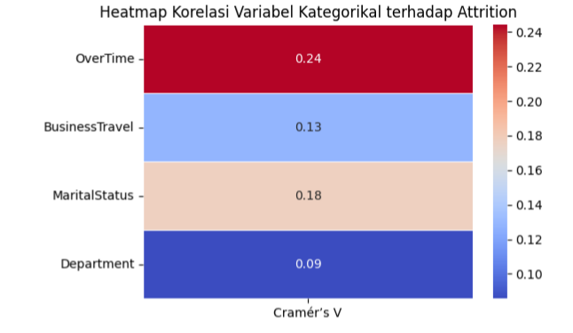
b. Data Understanding,
1) Jabarkan setiap variabel, apa yang menjadi target variabel?
2) Tampilkan korelasi antar variabel dan berikan narasi yang sesuai.
Kolom | Tipe Data | Deskripsi
Age | Numerik | Usia karyawan
Attrition | Kategorikal | Karyawan keluar ("Yes"/"No") (Target)
BusinessTravel | Kategorikal | Frekuensi perjalanan bisnis
Department | Kategorikal | Departemen kerja
DistanceFromHome | Numerik | Jarak rumah-ke-kantor (mil)
Education | Numerik | Tingkat pendidikan (1-5)
EducationField | Kategorikal | Bidang studi pendidikan
JobRole | Kategorikal | Peran pekerjaan
MaritalStatus | Kategorikal | Status pernikahan
MonthlyIncome | Numerik | Pendapatan bulanan
OverTime | Kategorikal | Lembur ("Yes"/"No")
TotalWorkingYears | Numerik | Total tahun bekerja
YearsAtCompany | Numerik | Lama bekerja di perusahaan saat ini
WorkLifeBalance | Numerik | Skor keseimbangan kerja-hidup (1-4)
JobSatisfaction | Numerik | Skor kepuasan kerja (1-4)
*
Table korelasi antar variable kategorikal ( Overtime, Marital Status, Business Travel dan Department), tetap kepada target variable attrition) dengan Cramer v.
1️. OverTime memiliki korelasi tertinggi dengan Attrition (0.25) → Karyawan yang sering lembur lebih cenderung keluar karena stres dan beban kerja tinggi. 2️. MaritalStatus memiliki korelasi sedang dengan Attrition (0.18) → Karyawan yang belum menikah lebih mudah keluar dibanding yang sudah menikah. 3. BusinessTravel memiliki korelasi lemah dengan Attrition (0.12) → Frekuensi perjalanan bisnis tidak terlalu memengaruhi keputusan keluar karyawan. 4. Department memiliki korelasi sangat rendah dengan Attrition (0.08) → Departemen tempat karyawan bekerja tidak berpengaruh besar terhadap pengunduran diri.
Kesimpulan: Beban kerja tinggi (OverTime) dan status pernikahan adalah faktor utama yang mempengaruhi keputusan karyawan untuk keluar. Perusahaan perlu mengurangi lembur berlebihan dan memberikan dukungan bagi karyawan lajang untuk meningkatkan retensi mereka.

Slide 5
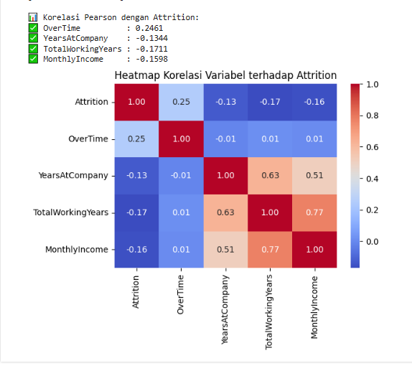
3) Buatkan grafik yang memperlihatkan hubungan antara 2 (dua) variabel biasa (yang anda pilih sendiri) dan target variabel. Berikan narasi yang sesuai.
Variable | Korelasi dengan Attrition | Makna | Rekomendasi
OverTime | 0.2461 (Positif) | Karyawan yang sering lembur lebih cenderung keluar karena stres dan kelelahan. | Kurangi lembur dengan work-life balance dan berikan insentif tambahan.
YearsAtCompany | -0.1344 (Negatif) | Karyawan dengan masa kerja lebih lama lebih loyal. | Buat program retensi untuk karyawan baru (1-2 tahun pertama) dan tingkatkan mentoring.
TotalWorkingYears | -0.1711 (Negatif) | Karyawan dengan pengalaman lebih lama cenderung bertahan. | Berikan jalur karir yang jelas untuk karyawan junior dan benefit tambahan untuk senior.
MonthlyIncome | -0.1598 (Negatif) | Karyawan dengan gaji lebih tinggi lebih cenderung bertahan. | Pastikan kebijakan gaji kompetitif dan berikan bonus berbasis kinerja.
*

Slide 6
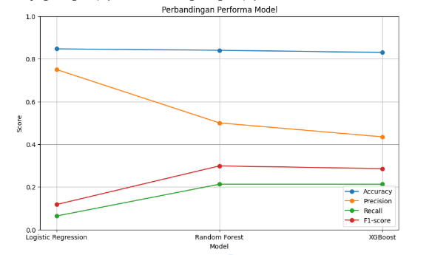
C.Data Preparation
D.Hasil & Analisa
Mengunggah dan membaca dataset
Memilih fitur yang digunakan
Mengonversi target variabel 'Attrition' ke numerik
Mengonversi variabel kategorikal 'OverTime' ke numerik
Normalisasi variabel numerik menggunakan StandardScaler
Membagi dataset menjadi training dan testing
Model | Accuracy | Precision | Recall | F1-score
Logistic Regression | 0.846939 | 0.75 | 0.06383 | 0.117647
Random Forest | 0.840136 | 0.5 | 0.212766 | 0.298507
XGBoost | 0.829932 | 0.34783 | 0.212766 | 0.285714
Criteria | Best Model | Explanation
Akurasi Tertinggi | Logistic Regression | Logistic Regression memiliki akurasi tertinggi (84.69%)
Precision Tertinggi | Logistic Regression | Precision tertinggi (75%) berarti lebih akurat dalam mendeteksi karyawan keluar
Recall Tertinggi | Random Forest / XGBoost | Recall tertinggi (21.27%) artinya lebih baik dalam mendeteksi semua karyawan yang keluar
F1-score Tertinggi | Random Forest | Random Forest memiliki keseimbangan terbaik antara Precision dan Recall
*
D.Data Modelling & Evaluation
Kesimpulan dan Rekomendasi 📌 Jika perusahaan ingin lebih fokus pada pencegahan employee attrition, maka model dengan recall lebih tinggi (Random Forest atau XGBoost) lebih direkomendasikan.
📌 Jika perusahaan lebih mementingkan akurasi prediksi dibanding menangkap semua karyawan yang keluar, maka Logistic Regression bisa dipertimbangkan, meskipun recall-nya rendah.
🚨 Risiko recall rendah: Jika recall rendah, maka banyak karyawan yang sebenarnya akan keluar tidak terdeteksi oleh model. Hal ini berbahaya bagi perusahaan karena bisa kehilangan talenta tanpa sempat melakukan tindakan pencegahan.

Slide 7
Insight/ Deployment
Faktor | Insight dari Data | Rekomendasi HR
OverTime (Lembur Berlebihan) | Karyawan yang sering lembur lebih cenderung keluar | - Kurangi jam lembur berlebihan.
 |  | - Berikan fleksibilitas kerja atau insentif tambahan bagi mereka yang sering lembur.
YearsAtCompany (Lama Bekerja di Perusahaan) | Karyawan baru (kurang dari 2 tahun) memiliki risiko tinggi untuk keluar | - Buat program mentorship untuk karyawan baru.
 |  | - Tawarkan bonus retensi bagi karyawan yang bertahan lebih dari 2 tahun.
MonthlyIncome (Gaji Bulanan) | Karyawan dengan gaji lebih rendah lebih sering keluar | - Lakukan benchmarking gaji agar tetap kompetitif di industri.
 |  | - Berikan insentif berbasis kinerja untuk meningkatkan loyalitas.
TotalWorkingYears (Total Pengalaman Kerja) | Karyawan dengan pengalaman kerja lebih lama lebih cenderung bertahan | - Berikan jalur karir yang jelas untuk karyawan junior.
 |  | - Tawarkan promosi dan pelatihan untuk meningkatkan loyalitas.
*

Slide 8
Pertanyaan
- Bagaimana model yang digunakan dalam analisis ini, termasuk jenis modelnya (Single Layer Feedforward, Multilayer Feedforward, atau Recurrent Network), fungsi aktivasi yang digunakan, pembagian data untuk training dan testing, algoritma yang diterapkan, serta visualisasi hubungan antar variabel menggunakan pustaka seperti Matplotlib atau Seaborn, dan laporan klasifikasi berupa precision, recall, serta f1-score, dengan bukti coding dan outputnya, serta sertakan link dataset yang digunakan.
2. Carilah sebuah dataset bebas yang berkaitan dengan salah satu topik berikut: Regression, Classification, Clustering, atau Forecasting, baik yang bersifat publik maupun private, dengan catatan setiap peserta harus menggunakan dataset yang berbeda. Lakukan pengolahan dataset tersebut menggunakan metode yang relevan hingga tahap evaluasi. Jelaskan sumber dataset (sertakan tautan jika publik), deskripsikan isi dataset termasuk jumlah baris, kolom, dan informasi penting lainnya, serta terapkan teknik yang sesuai untuk menyelesaikan permasalahan data tersebut. Sertakan pula kode program Python yang digunakan dalam seluruh proses :
*
a) Deskripsi Dataset
Nama Dataset: Bank Loan Default Prediction
Topik: Classification (Prediksi apakah peminjam akan gagal bayar atau tidak).
Sumber Dataset: Dataset ini berasal dari prediksi risiko kredit bank (private dataset).
Jumlah Data: 1.150 baris, 9 kolom.
Fitur yang Digunakan:
age → Usia peminjam
ed → Pendidikan
employ → Lama bekerja
address → Lama tinggal di alamat saat ini
income → Pendapatan tahunan
debtinc → Persentase pendapatan yang digunakan untuk utang
creddebt → Utang kartu kredit
othdebt → Utang lainnya
Target Variabel: default (1 = Gagal bayar, 0 = Tidak gagal bayar)
Link Dataset : https://www.kaggle.com/datasets/atulmittal199174/credit-risk-analysis-for-extending-bank-loans
✅ Dataset yang digunakan memiliki 1.150 baris dan 9 kolom, dengan klasifikasi biner (0 & 1) ✅ Model yang digunakan adalah Multilayer Feedforward Network (MLFN), bukan SLFN atau RNN ✅ Menggunakan ReLU, Tanh, dan Sigmoid sebagai Activation Function ✅ Data dibagi 80% training dan 20% testing dengan SMOTE untuk balancing ✅ Menggunakan Adam optimizer & Binary Crossentropy Loss untuk training ✅ Menampilkan visualisasi hubungan antara Income & Debt Ratio terhadap Default Rate ✅ Evaluasi model dilakukan menggunakan Classification Report & Confusion Matrix

Slide 9
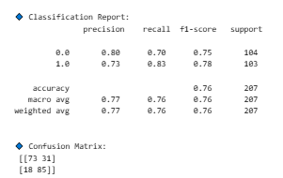
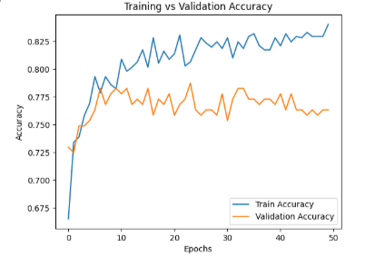
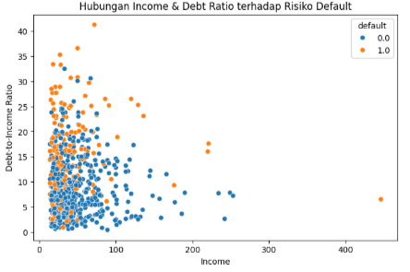
Visualiasi
Analisa
✔ Precision tinggi untuk kelas 0.0 (80%) berarti model cukup akurat dalam memprediksi orang yang tidak gagal bayar. ✔ Recall tinggi untuk kelas 1.0 (83%) berarti model cukup baik dalam menangkap orang yang benar-benar gagal bayar. ✔ Perbedaan antara precision dan recall menunjukkan trade-off antara menghindari false positives vs mendeteksi lebih banyak orang gagal bayar. ✔ F1-score untuk kelas "1.0 (gagal bayar)" adalah 0.78, yang berarti model cukup seimbang dalam mendeteksi dan menghindari kesalahan prediksi.
*
INSIGHT & KESIMPULAN
Dari scatter plot hubungan Income & Debt Ratio terhadap Default, kita bisa melihat pola karakteristik orang yang gagal bayar:
✔ Orang dengan penghasilan rendah (di bawah 100) lebih sering gagal bayar. ✔ Orang dengan Debt-to-Income Ratio tinggi (>20%) lebih berisiko gagal bayar. ✔ Beberapa individu dengan penghasilan tinggi (>200) tetap mengalami gagal bayar, yang bisa disebabkan oleh hutang yang besar dibandingkan dengan pendapatannya. ✔ Sebagian besar orang dengan Debt-to-Income Ratio rendah (di bawah 10%) tidak mengalami gagal bayar.

Slide 10
Pertanyaan
PENGOLAHAN DATA
3. Dataset bebas yang berbasis teks, dengan catatan setiap peserta harus menggunakan dataset yang berbeda. Lakukan pemrosesan teks (text preprocessing) pada dataset tersebut, meliputi tahapan Case Folding, Removing Punctuation, Removing Stop Words, Stemming, dan Tokenization. Jelaskan secara singkat tentang dataset yang digunakan, termasuk sumber dataset, jumlah tabel, jumlah baris, isi tabel, dan deskripsi singkat mengenai data. Sertakan pula kode program Python yang digunakan untuk melakukan pemrosesan teks tersebut?
✅ Case Folding → Mengubah teks menjadi huruf kecil ✅ Removing Punctuation → Menghapus tanda baca ✅ Removing Stop Words → Menghapus kata-kata umum yang tidak terlalu penting dalam analisis ✅ Stemming → Mengubah kata ke bentuk dasarnya (contoh: "working" → "work") ✅ Tokenization → Memisahkan teks menjadi kata-kata individu
*
a) Deskripsi Dataset
Dataset : https://www.kaggle.com/datasets/mfaaris/spotify-app-reviews-2022
Dataset ini berisi 61.594 ulasan dari pengguna aplikasi tertentu (kemungkinan aplikasi musik seperti Spotify). Dataset ini cocok untuk analisis sentimen atau studi kepuasan pengguna.
INSIGHT & KESIMPULAN
Review (Asli) | Setelah Preprocessing
"Great music service, the audio is high quality!" | "great music servic audio high qualiti"
"Really buggy and terrible to use as of recently" | "realli buggi terribl use recent"
"Dear Spotify why do I get songs that I didn't add?" | "dear spotifi get song didnt add"
DETAIL KOLOM
Kolom | Deskripsi | Tipe Data
Time_submitted | Tanggal dan waktu ulasan diberikan | Object (Datetime)
Review | Isi teks ulasan pengguna | Object (Teks)
Rating | Skor rating pengguna (1-5) | Integer
Total_thumbsup | Jumlah pengguna yang menyukai ulasan tersebut | Integer
Reply | Balasan resmi dari pihak aplikasi (opsional) | Object (Teks)

Slide 11
References
[1] Alhamad, A. M., Hilan, I. M., Alghowl, I. S. M., Eljaiebi, M. I., & Buraqan, K. K. M. (2024). Predicting employee turnover through advanced HR analytics: Implications for engagement strategies. Educational Administration: Theory and Practice.
[2] Lazzari, M., Alvarez, J. M., & Ruggieri, S. (2022). Predicting and explaining employee turnover intention. International Journal of Data Science.
[3] Liu, Y., Han, R., Mao, Y., & Xiao, J. (2024). The indirect relationship between employee job performance and voluntary turnover: A meta-analysis. Human Resource Management Review.
[4] Degbey, W. Y., Rodgers, P., Kromah, M. D., & Weber, Y. (2021). The impact of psychological ownership on employee retention in mergers and acquisitions. Human Resource Management Review.
[5] Pirsoul, T., Parmentier, M., Sovet, L., & Nils, F. (2023). Emotional intelligence and career-related outcomes: A meta-analysis. Human Resource Management Review.
[6] Bibi, G. (2024). Employee mobility as a knowledge development strategy. Human Resource Management Review.
*

